Slide 1

חלוקה הוגנת של עוגות ונחלות
אראל סגל-הלוי
מדעי המחשב, בר אילן
erelvgalya@gmail.com
ניצוצות של שחר
י"ג בסיון ה'תשע”ג

Slide 2
נחלה וחופש
ויקרא כה י: וּקְרָאתֶם דְּרוֹר בָּאָרֶץ לְכָל יֹשְׁבֶיהָ יוֹבֵל הִוא תִּהְיֶה לָכֶםוְשַׁבְתֶּם אִישׁ אֶל אֲחֻזָּתוֹ וְאִישׁ אֶל מִשְׁפַּחְתּוֹ תָּשֻׁבוּ

Slide 3
המצווה לבצע חלוקה הוגנת
במדבר כו: א … וַיֹּאמֶר ה' אֶל מֹשֶׁה וְאֶל אֶלְעָזָר בֶּן אַהֲרֹן הַכֹּהֵן לֵאמֹר. ב שְׂאוּ אֶת רֹאשׁ כָּל עֲדַת בְּנֵי יִשְׂרָאֵל מִבֶּן עֶשְׂרִים שָׁנָה וָמַעְלָה לְבֵית אֲבֹתָם כָּל יֹצֵא צָבָא בְּיִשְׂרָאֵל...
נג לָאֵלֶּה תֵּחָלֵק הָאָרֶץ בְּנַחֲלָה בְּמִסְפַּר שֵׁמוֹת. נד לָרַב תַּרְבֶּה נַחֲלָתוֹ וְלַמְעַט תַּמְעִיט נַחֲלָתוֹ אִישׁ לְפִי פְקֻדָיו יֻתַּן נַחֲלָתוֹ. נה אַךְ בְּגוֹרָל יֵחָלֵק אֶת הָאָרֶץ לִשְׁמוֹת מַטּוֹת אֲבֹתָם יִנְחָלוּ. נו עַל פִּי הַגּוֹרָל תֵּחָלֵק נַחֲלָתוֹ בֵּין רַב לִמְעָט.

Slide 4
הבקשה החריגה
במדבר לב: א וּמִקְנֶה רַב הָיָה לִבְנֵי רְאוּבֵן וְלִבְנֵי גָד עָצוּם מְאֹד... ה וַיֹּאמְרוּ: אִם מָצָאנוּ חֵן בְּעֵינֶיךָ, יֻתַּן אֶת הָאָרֶץ הַזֹּאת לַעֲבָדֶיךָ לַאֲחֻזָּה; אַל תַּעֲבִרֵנוּ אֶת הַיַּרְדֵּן.
ו וַיֹּאמֶר מֹשֶׁה לִבְנֵי גָד וְלִבְנֵי רְאוּבֵן: הַאַחֵיכֶם יָבֹאוּ לַמִּלְחָמָה וְאַתֶּם תֵּשְׁבוּ פֹה?!... טז וַיִּגְּשׁוּ אֵלָיו וַיֹּאמְרוּ... יז וַאֲנַחְנוּ נֵחָלֵץ חֻשִׁים לִפְנֵי בְּנֵי יִשְׂרָאֵל עַד אֲשֶׁר אִם הֲבִיאֹנֻם אֶל מְקוֹמָם... כ וַיֹּאמֶר אֲלֵיהֶם מֹשֶׁה: אִם תַּעֲשׂוּן אֶת הַדָּבָר הַזֶּה,... וְהָיְתָה הָאָרֶץ הַזֹּאת לָכֶם לַאֲחֻזָּה לִפְנֵי ה'.

Slide 5
הביצוע בפועל
יהושע יח: ב וַיִּוָּתְרוּ בִּבְנֵי יִשְׂרָאֵל אֲשֶׁר לֹא חָלְקוּ אֶת נַחֲלָתָם שִׁבְעָה שְׁבָטִים.
ג וַיֹּאמֶר יְהוֹשֻׁעַ אֶל בְּנֵי יִשְׂרָאֵל: עַד אָנָה אַתֶּם מִתְרַפִּים לָבוֹא לָרֶשֶׁת אֶת הָאָרֶץ אֲשֶׁר נָתַן לָכֶם ה' אֱלֹהֵי אֲבוֹתֵיכֶם?. ד הָבוּ לָכֶם שְׁלֹשָׁה אֲנָשִׁים לַשָּׁבֶט וְאֶשְׁלָחֵם וְיָקֻמוּ וְיִתְהַלְּכוּ בָאָרֶץ וְיִכְתְּבוּ אוֹתָהּ לְפִי נַחֲלָתָם וְיָבֹאוּ אֵלָי. ה וְהִתְחַלְּקוּ אֹתָהּ לְשִׁבְעָה חֲלָקִים, יְהוּדָה יַעֲמֹד עַל גְּבוּלוֹ מִנֶּגֶב וּבֵית יוֹסֵף יַעַמְדוּ עַל גְּבוּלָם מִצָּפוֹן. ו וְאַתֶּם תִּכְתְּבוּ אֶת הָאָרֶץ שִׁבְעָה חֲלָקִים וַהֲבֵאתֶם אֵלַי הֵנָּה, וְיָרִיתִי לָכֶם גּוֹרָל פֹּה לִפְנֵי ה' אֱלֹהֵינוּ.

Slide 6
חלוקת הוגנת של עוגות
אמא הכינה עוגת שוקולד עם קצפת לכבוד י"ג בסיון. האם תצליח לחתוך את העוגה לשני חצאים שווים?
י ג
תמי
עמי
היא יכולה לחתוך בדיוק באמצע, אבל מה אם יתברר ששניהם רוצים את החלק עם האות ג ?

Slide 7
תהליך "אחד חותך, שני בוחר"
כדי למנוע מריבות, אמא מבקשת מעמי לחלק את העוגה, ומתמי לבחור את אחד משני החלקים:
י ג
תמי
עמי
לכל ילד יש אפשרות להבטיח לעצמו לפחות חצי מהעוגה, בלי תלות במה שיעשה הילד השני!

Slide 8
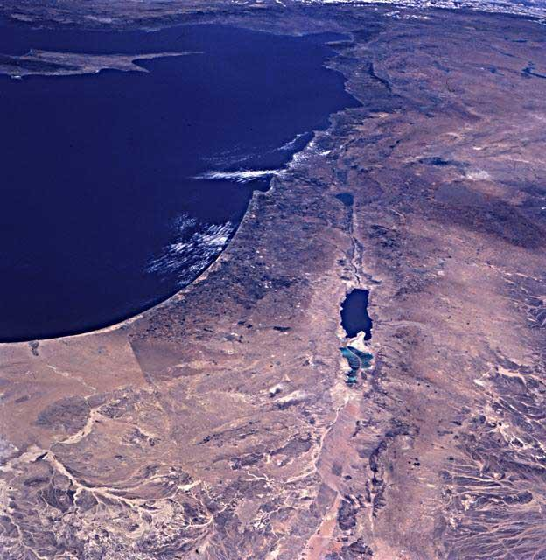
תהליך "אחד חותך, שני בוחר" בתנ"ך
בראשית יד: ח וַיֹּאמֶר אַבְרָם אֶל לוֹט: אַל נָא תְהִי מְרִיבָה בֵּינִי וּבֵינֶיךָ וּבֵין רֹעַי וּבֵין רֹעֶיךָ כִּי אֲנָשִׁים אַחִים אֲנָחְנוּ. ט הֲלֹא כָל הָאָרֶץ לְפָנֶיךָ, הִפָּרֶד נָא מֵעָלָי! אִם הַשְּׂמֹאל וְאֵימִנָה, וְאִם הַיָּמִין וְאַשְׂמְאִילָה.
אברם
לוט

Slide 9
ומה עם משפחות ברוכות ילדים?
שני ילדים חדשים הצטרפו למשפחה,
ושוב הגיע י"ג בסיון:
י ג
צומי
רמי
תמי
עמי
איך נחלק את העוגה עכשיו?

Slide 10
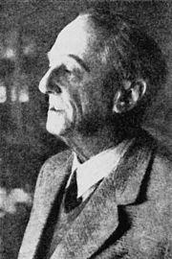
המתמטיקאים נכנסים לתמונה
העיסוק המודרני בנושא חלוקה הוגנת התחיל מהמתמטיקאי היהודי-פולני הוגו שטיינהאוס.
שטיינהאוס שאל את תלמידיו, איך אפשר לחלק עוגה בצורה הוגנת למספר כלשהו של ילדים?
פתרון אחד מתואר במאמר של שטיינהאוס משנת ה'תש"ח (1948).
בהרצאה זו נתאר פתרון יעיל יותר.
אבל קודם נחזור לשני הילדים הראשונים -

Slide 11
תהליך החציה
מה קורה אם הילדים רבים על השאלה "מי יחתוך"?
- ניתן להציע תהליך סימטרי:
* כל ילד יסמן קו באמצע לפי דעתו;
* אמא תחתוך בין שני הקווים, ותיתן לכל ילד יותר מחצי.
י ג
תמי
עמי
שאלה: מדוע כדאי לכל ילד לסמן את נקודת האמצע לפי דעתו?

Slide 12


תהליך החציה ל-n ילדים
הומצא בשנת ה'תשמ"ד (1984)
ע"י שני פרופסורים מהטכניון:
עזריה פז יבדל"א
שמעון אבן ז"ל
1. כל ילד מסמן קו באמצע העוגה לפי דעתו;
2. אמא חותכת את העוגה בחציון הקוים;
3. הילדים מתחלקים לשתי קבוצות שוות;
4. כל קבוצה מחלקת יותר-מחצי מהעוגה;

Slide 13
תהליך חציה ל-4 ילדים
1. כל ילד מסמן קו באמצע העוגה לפי דעתו:
2. אמא חותכת את העוגה בחציון הקוים;
י ג
צומי
רמי
תמי
עמי

Slide 14
תהליך חציה ל-4 ילדים - המשך
3. הילדים מתחלקים לשתי קבוצות;
4. כל קבוצה מקבלת יותר-מחצי מהעוגה:
ג
י
תמי
עמי
צומי
רמי

Slide 15
תהליך חציה ל-4 ילדים - המשך
1. כל ילד מסמן קו באמצע העוגה לפי דעתו:
2. אמא חותכת את העוגה בחציון הקוים;
ג
י
עמי
צומי
רמי
תמי
רמי וצומי סימנו קו באותו מקום - מה עושים?
- הגרלה! כל ילד מקבל חצי באקראי.

Slide 16
תהליך חציה ל-4 ילדים
גם הפעם כדאי לכל ילד לסמן קו באמצע העוגה (למה?)
בדוגמה שלנו, כל ילד מקבל יותר מרבע מהעוגה!
י ג
תמי
עמי
רמי
צומי

Slide 17
ניצול אי-הסכמה
משפט: אם לא כל הילדים מסכימים -
תמיד קיימת חלוקה שבה כל ילד מקבל יותר מחלקו היחסי!
(Dubins & Spanier 1961, Rebman 1979, Woodall 1986).
מסקנה: אי-הסכמה היא דבר טוב!
אולי זה מה שעמד מאחרי עסקת גד ראובן, יהודה ויוסף
- ניצול אי-ההסכמה.

Slide 18
המחקר שלי (א) - נחלה עם צורה
התהליכים הקיימים לא מתייחסים כלל לצורה של הפרוסה שכל ילד מקבל.
במקרים רבים אף מניחים שהעוגה היא חד-מימדית, כך שכל אחד מקבל רצועה צרה וארוכה.
אבל כשמדובר בקרקע, חשובה גם הצורה - נחלה ריבועית טובה יותר מנחלה צרה וארוכה.
שאלת מחקר: איך אפשר לחלק ארץ בצורה הוגנת, כך שכל אזרח יקבל נחלה עם צורה קבועה מראש, כגון, נחלה ריבועית?

Slide 19
המחקר שלי (ב) - ניסויי חלוקה
רק מעט ניסויים בדקו, האם התוצאה של תהליך לחלוקה הוגנת היא אכן הוגנת בעיני המקבלים.
כל הניסויים התייחסו לחלוקה הוגנת של חפצים - אף ניסוי לא התייחס לחלוקה הוגנת של עוגה!
שאלת מחקר: האם אנשים, שיקבלו נחלה בהתאם לתהליך כלשהו של חלוקה הוגנת, אכן ירגישו שקיבלו נחלה הוגנת?

